Slide 1
可行性研究
李海涛
taohaili@sina.com
．
2019 青岛

Slide 2
第二章：可行性研究
2.1 可行性研究的任务
2.2 可行性研究过程
2.3 系统流程图
2.4 数据流图
2.5 数据字典
2.6 成本/效益分析
2.7 小结

Slide 3
本章重点
可行性研究的任务与步骤
可行性研究的3个角度
成本估计的3种方法
做经济效益分析的3项指标

Slide 4
2.1 可行性研究的任务
任务：用最小的代价在尽可能短的时间内确定问题是否能够解决。
问题定义
可行性研究
系 统 的逻辑模型
技术可行性
是
问题定义 正 确 ？
系统实现方案若干
经济可行性
否
实 际 的物理系统
操作可行性
问题定义阶段
审查
可行性研究阶段任务(示意图)
可行性研究的结论
可行性研究需要的时间长短取决于工程的规模,一般来说,其成本只能占预期的工程总成本的5%~10%.

Slide 5

2.2 可行性研究的步骤
逻辑模型表达了系统分析员对新系统必须作什么工作、完成什么任务的理解.
复查系统的规模和目标
用户
研究现正在 使用的系统
1. 是否继续该工程的开发的建议2. 所选择解决方案的解法的说明3. 比较仔细的成本/效益分析
新系统的高层逻辑模型
分析员
重新定义问题
导出和评价 供选择的解法
推荐行动方针
草拟开发计划
书写文档提交审查
是否符合系统目标

Slide 6
第一步：复查系统规模和目标
分析员访问关键人员，仔细阅读和分析有关的材料，以便对问题定义阶段书写的关于规模和目标的报告书进一步复查确认，改正含糊或不确切的叙述，清晰地描述对目标系统的一切限制和约束。这个步骤的工作，实质上是为了确保分析员正在解决的问题确实是要求他解决的问题。

Slide 7
第二步：研究目前正在使用的系统
现有的系统是信息的重要来源。
（1）新的目标系统必须也能
完成它的基本功能；
（2）现有的系统必然有某些缺点，新系统必须能解决旧系统中存在的问题。
（3）运行使用旧系统所需要的费用是一个重要的经济指标，如果新系统不能增加收入或减少使用费用，那么从经济角度看新系统就不如旧系统。
（4）分析员应该画出描绘现有系统的高层系统流程图(见2.3节)，并请有关人员检验他对现有系统的认识是否正确。千万不要花费太多时间去了解和描绘现有系统的实现细节。
（5）应该注意了解并记录现有系统和其他系统之间的接口情况，这是设计新系统时的重要约束条件。
老系统功能
新增
功能

Slide 8
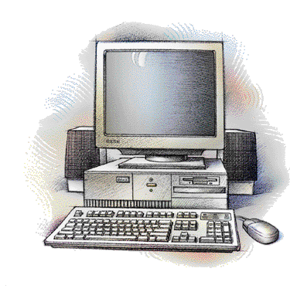
第三步：导出新系统的高层逻辑模型
通过前一步的工作，分析员对目标系统应该具有的基本功能和所受的约束已有一定了解，能够使用数据流图(参看2.4节)，描绘数据在系统中流动和处理的情况，从而概括地表达出他对新系统的设想。
通常为了把新系统描绘得更清晰准确，还应该有一个初步的数据字典(参看2.5节)，定义系统中使用的数据。
数据流图和数据字典共同定义了新系统的逻辑模型，以后可以从这个逻辑模型出发设计新系统。
抽象
改进
实现
……
……
老系统
模型
新模型
新系统

Slide 9
第四步：进一步定义问题
分析员和用户一起再次复查问题定义、工程规模和目标，这次复查应该把数据流图和数据字典作为讨论的基础。如果分析员对问题有误解或者用户曾经遗漏了某些要求，那么现在是发现和改正这些错误的时候了。
可行性研究的前4个步骤实质上构成一个循环。分析员定义问题，分析这个问题，导出一个试探性的解；在此基础上再次定义问题，再一次分析这个问题，修改这个解；继续这个循环过程，直到提出的逻辑模型完全符合系统目标。

Slide 10
第五步：导出和评价供选择的解法
分析员从他建议的系统逻辑模型出发，导出若干个较高层次的(较抽象的)物理解法供比较和选择。
技术上不可行
作
技术上可行
操
能
可
不
用户
操作上可行
不合算
经济上合算
进度表

Slide 11
1）是从技术角度出发考虑解决问题的不同方案。
从技术角度提出了一些可能的物理系统之后，应该根据技术可行性的考虑初步排除一些不现实的系统。把技术上行不通的解法去掉之后，就剩下了一组技术上可行的方案。
2）考虑操作方面的可行性。
分析员应该根据使用部门处理事务的原则和习惯检查技术上可行的那些方案，去掉其中从操作方式或操作过程的角度看用户不能接受的方案。

Slide 12
3）考虑经济方面的可行性。
分析员应该估计系统的开发成本和运行费用，并且估计相对于现有的系统新系统可以节省的开支或可以增加的收入。在这些估计数字的基础上，对每个可能的系统进行成本/效益分析(参看2.6节)。一般说来，只有投资预计能带来利润的系统才值得进一步考虑。
4）为每个在技术、操作和经济等方面都可行的系统制定实现进度表，这个进度表不需要(也不可能)制定得很详细，通常只需要估计生命周期每个阶段的工作量。

Slide 13
第六步：推荐行动方针
根据可行性研究结果应该做出的一个关键性决定是，是否继续进行这项开发工程。分析员必须清楚地表明他对这个关键性决定的建议。如果分析员认为值得继续进行这项开发工程，那么他应该选择一种最好的解法，并且说明选择这个解决方案的理由。通常使用部门的负责人主要根据经济上是否划算决定是否投资于一项开发工程，因此分析员对于所推荐的系统必须进行比较仔细的成本/效益分析。

Slide 14
第七步：草拟开发计划
分析员为所推荐的方案草拟一份开发计划，除了制定工程进度表之外还应该估计对各类开发人员和各种资源的需要情况，应该指明什么时候使用以及使用多长时间。此外还应该估计系统生命周期每个阶段的成本。最后应该给出下一个阶段(需求分析)的详细进度表和成本估计。
第八步：书写可行性研究报告提交审查
按照标准书写可行性研究报告文档，请用户、客户组织的负责人及评审组审查，以决定是否继续这项工程及是否接受分析员推荐的方案。

Slide 15
2.3 系统流程图
1、什么是系统流程图
是概括地描绘物理系统的传统工具。它是用图形符号（以黑盒子形式）描绘组成系统的各个元素(程序，文档，数据库，人工过程等)和信息在这些元素之间的流动情况。
2、系统流程图和程序流程图的相同与不同
相同：系统流程图的某些符号和程序流程图的符号形式相同。
不同：系统流程图表达的是数据在系统各部件之间流动的情况，而不是对数据进行加工处理的控制过程。是物理数据流图而不是程序流程图。

Slide 16
2.3.1 符号
当以概括的方式抽象地描绘一个实际系统时，仅仅使用图2.1中列出的基本符号就足够了。
当需要更具体地描绘一个物理系统时还需要使用图2.2（见书29页）中列出的系统符号，利用这些符号可以把一个广义的输入输出操作具体化为读写存储在特殊设备上的文件（或数据库），把抽象处理具体化为特定的程序或手工操作等。

Slide 17
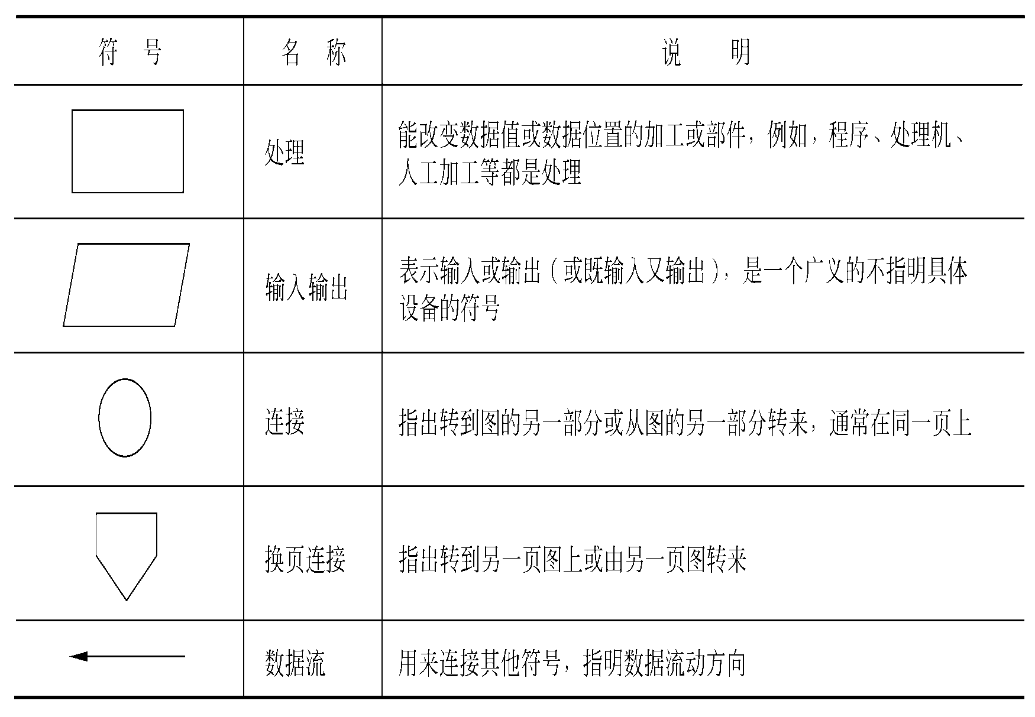
图2.1 基本符号

Slide 18
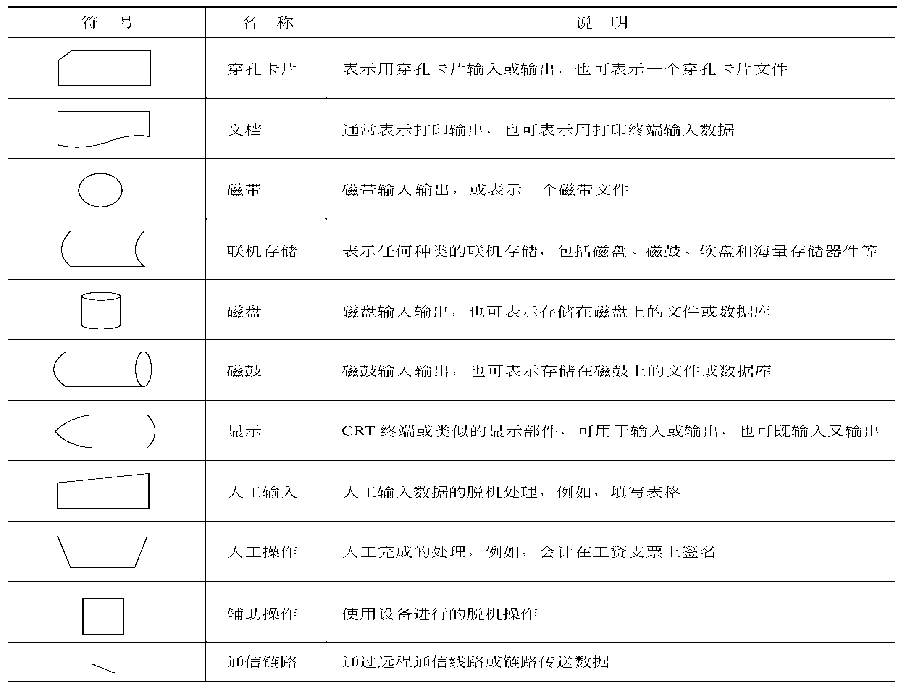

Slide 19
2.3.2 例子
介绍系统流程图的最好方法可能是通过一个具体例子说明它的用法。下面是一个简单的例子。
某装配厂有一座存放零件的仓库，仓库中现有的各种零件的数量以及每种零件的库存量临界值等数据记录在库存清单主文件中。当仓库中零件数量有变化时，应该及时修改库存清单主文件，如果哪种零件的库存量少于它的库存量临界值，则应该报告给采购部门以便定货，规定每天向采购部门送一次定货报告。
根据业务现状进一步分析整理如下：

Slide 20
1、该厂使用一台小型计算机处理更新库存清单主文件和产生定货报告的任务。
2、零件库存量的每一次变化，由放在仓库中的CRT终端输入到计算机中；
3、系统中的库存清单程序对事务进行处理，更新存储在磁盘上的库存清单主文件，并且把必要的定货信息写在磁带上。
4、最后，每天由报告生成程序读一次磁带，并且打印出定货报告。

Slide 21
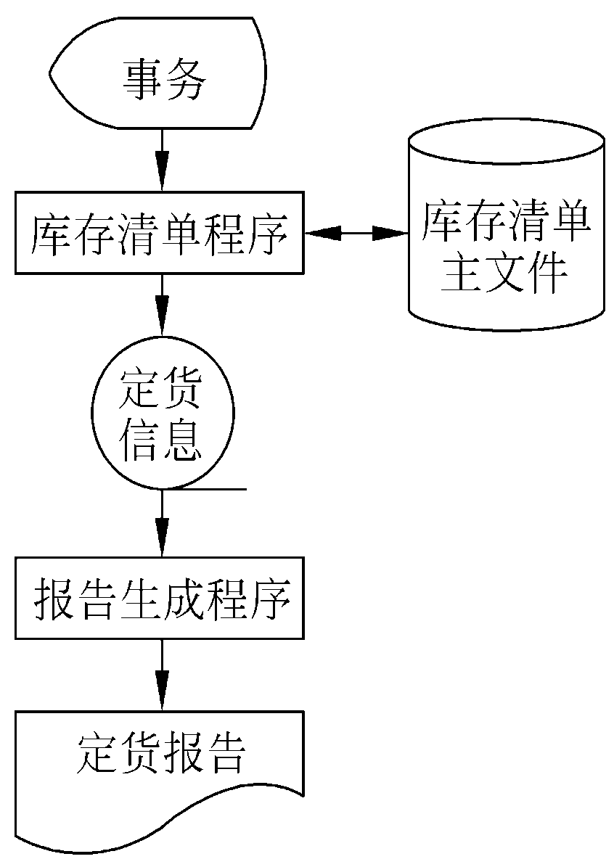
信息从顶向下
或从左向右流动
图2.3 库存清单系统的系统流程图

Slide 22
图2.3系统流程图描绘了上述系统的概貌。图中每个符号用黑盒子形式定义了组成系统的每个部件，并没有指明每个部件的具体工作过程；图中的箭头确定了信息通过系统的逻辑路径。
2.3.3 分层
面对复杂的系统时，一个比较好的方法是分层次地描绘这个系统。首先用一张高层次的系统流程图描绘系统总体概貌，表明系统的关键功能。然后分别把每个关键功能扩展到适当的详细程度，画在单独的一页纸上。这种分层次的描绘方法便于阅读者按从抽象到具体的过程逐步深入地了解一个复杂的系统。

Slide 23
2.4 数据流图
数据流图(DFD)是一种图形化技术，它以图形的方式描绘信息流和数据在系统中的流动和被处理的逻辑过程。
DFD是用于表现系统逻辑模型的一种工具，它以图形的方式描绘数据在系统中流动和处理的过程。它只反映系统必须完成的逻辑功能，不考虑怎样具体地实现这些功能，它也是进行软件设计的很好的出发点。
不是专业的计算机技术人员也容易理解它，因此是分析员与用户之间极好的通信工具。

Slide 24
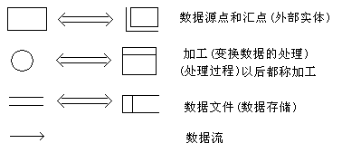
2.4.1 符号
一、符号： 两种形式：一种是圆形；一种是方形
图2.4(a)

Slide 25
如图2.4(a)（见书31页）所示，数据流图有四种基本符号：
1、正方形(或立方体)表示数据的源点或终点；
2、圆角矩形(或圆形)代表变换数据的处理；
3、开口矩形(或两条平行横线)代表数据存储；
4、箭头表示数据流，即特定数据的流动方向。
注意：
1、数据流与程序流程图(参看本书第5章)中用箭头表示的控制流有本质不同，千万不要混淆。

Slide 26
2、处理并不一定是一个程序。一个处理框可以代表一系列程序、单个程序或者程序的一个模块；它甚至可以代表用穿孔机穿孔或目视检查数据正确性等人工处理过程。
3、一个数据存储也并不等同于一个文件，它可以表示一个文件、文件的一部分、数据库的元素或记录的一部分等；
4、数据可以存储在磁盘、磁带、磁鼓、主存、微缩胶片、穿孔卡片及其他任何介质上(包括人脑)。

Slide 27
5、数据存储和数据流都是数据，仅仅所处的状态不同。数据存储是处于静止状态的数据，数据流是处于运动中的数据。
6、数据流图的基本要点是描绘“做什么”而不考虑“怎样做”。通常在数据流图中忽略出错处理，也不包括诸如打开或关闭文件之类的内务处理。

Slide 28
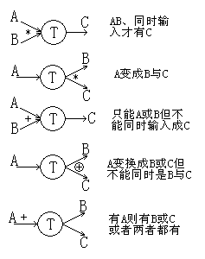
附加符号：
*（星号）数据流之
间是“与”关系
（同时存在）
+（加号）数据流之
间是“或”关系。
⊕数据流之间是
只能从中选一个
（互斥的关系）
A或B,或A和B同时输入变成C

Slide 29
2.4.2 例子
假设一家工厂的采购部每天需要一张定货报表，报表按零件编号排序，表中列出所有需要再次定货的零件。对于每个需要再次定货的零件应该列出下述数据：零件编号，零件名称，定货数量，目前价格，主要供应者，次要供应者。零件入库或出库称为事务，通过放在仓库中的CRT终端把事务报告给定货系统。当某种零件的库存数量少于库存量临界值时就应该再次定货。

Slide 30
数据流图画法
1、先画顶层数据流图，既只包含一个处理的图。
画图时先画数据源点与终点（系统的输入输出）；
数据源点：对系统的描述可以知道“通过放在仓库中的CRT终端把事务报告给定货系统”所以仓库管理员是数据源点。
数据终点：“采购部每天需要一张定货报表”所以采购员是数据终点。
数据的处理： “采购部需要报表”，显然他们还没有这种报表，因此必须有一个用于产生报表的处理。
数据流和数据存储：系统把定货报表送给采购部，因此定货报表是一个数据流；事务需要从仓库送到系统中，显然事务是另一个数据流。

Slide 31
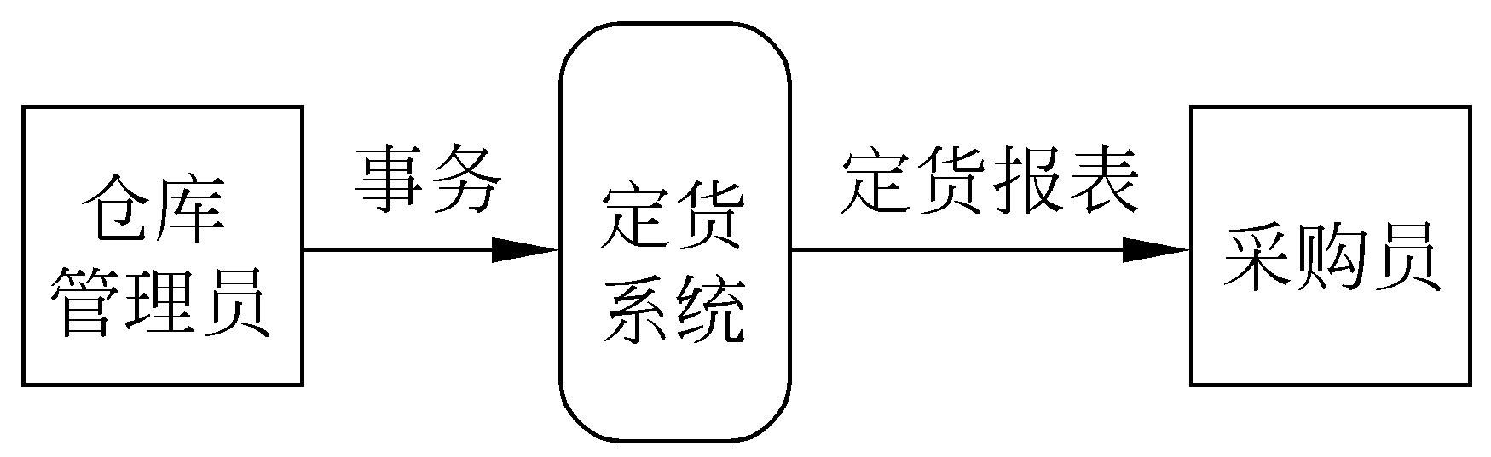
图2.5 定货系统的基本系统模型

Slide 32
2、细化数据流程图。
图2.5毕竟太抽象了，从这张图上对定货系统所能了解到的信息非常有限。下一步应该把基本系统模型细化，描绘系统的主要功能。
从图2.5可知，“产生报表”和“处理事务”是系统必须完成的两个主要功能，它们将代替图2.5中的“定货系统”(图2.6)。

Slide 33
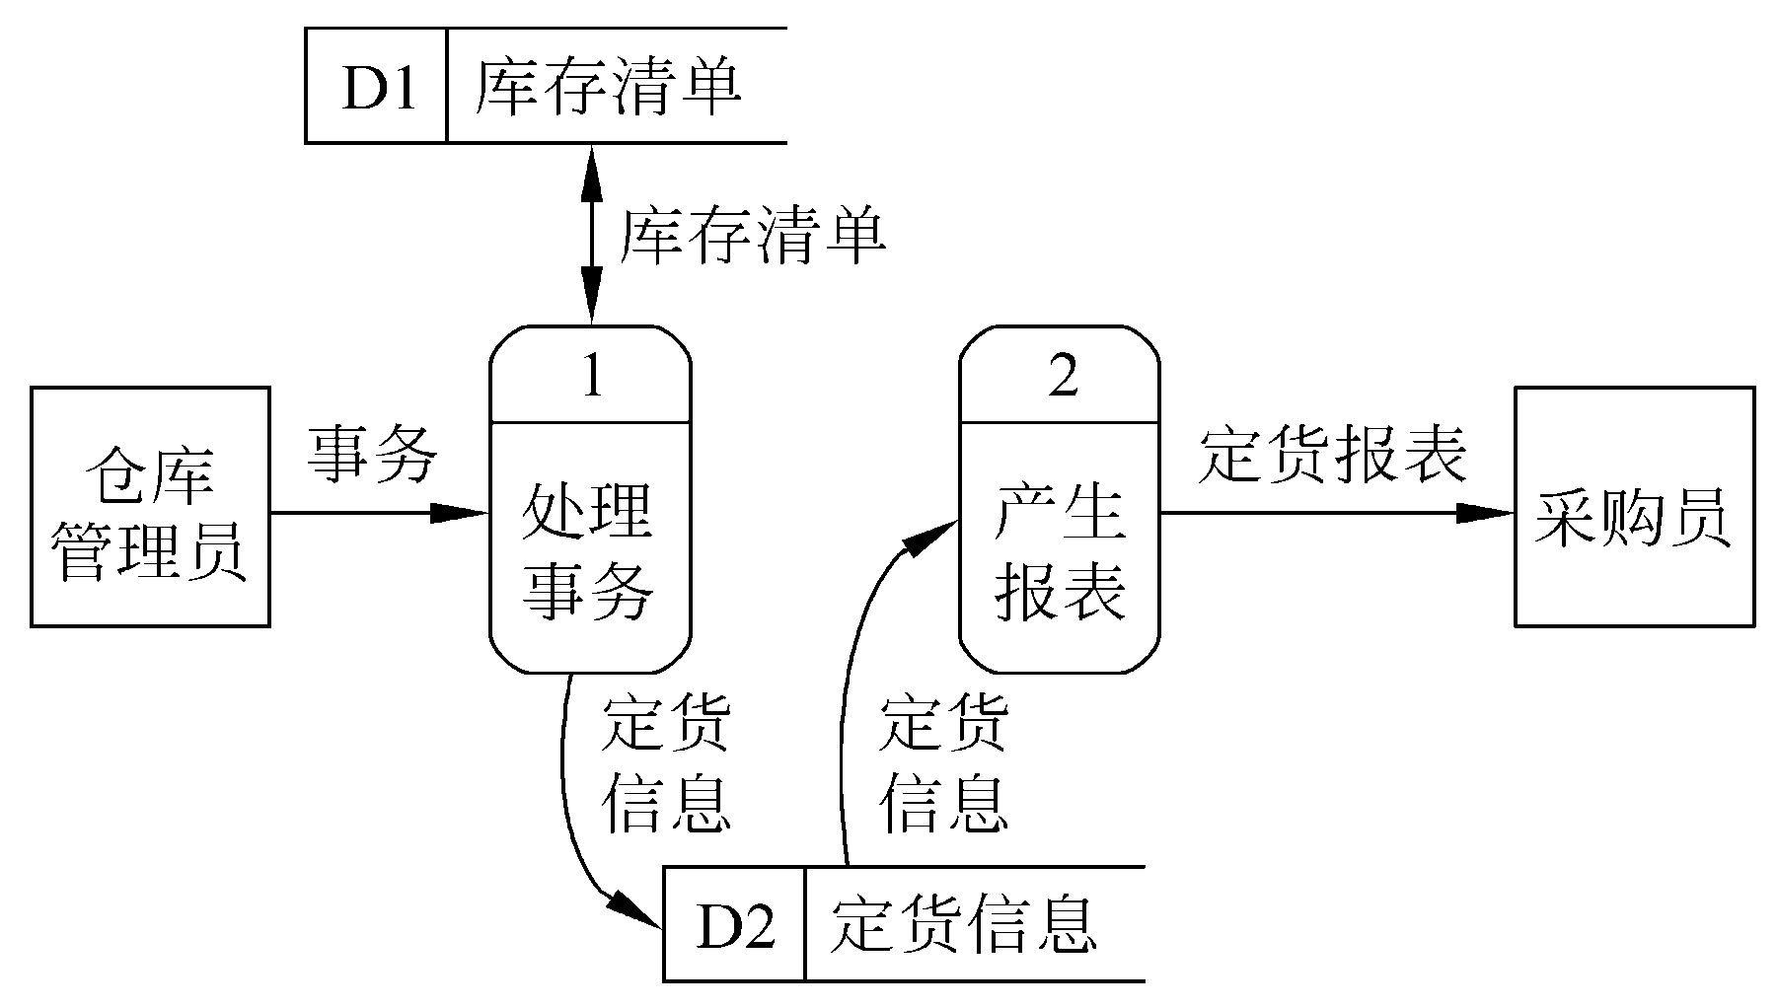
图2.6 定货系统的功能级数据流图

Slide 34
3、接下来应该对功能级数据流图中描绘的系统主要功能进一步细化。
考虑通过系统的逻辑数据流：当发生一个事务时必须首先接收它；随后按照事务的内容修改库存清单；最后如果更新后的库存量少于库存量临界值时，则应该再次定货，也就是需要处理定货信息。因此，把“处理事务”这个功能分解为下述3个步骤，这在逻辑上是合理的：“接收事务”、“更新库存清单”和“处理定货”(图2.7)。

Slide 35
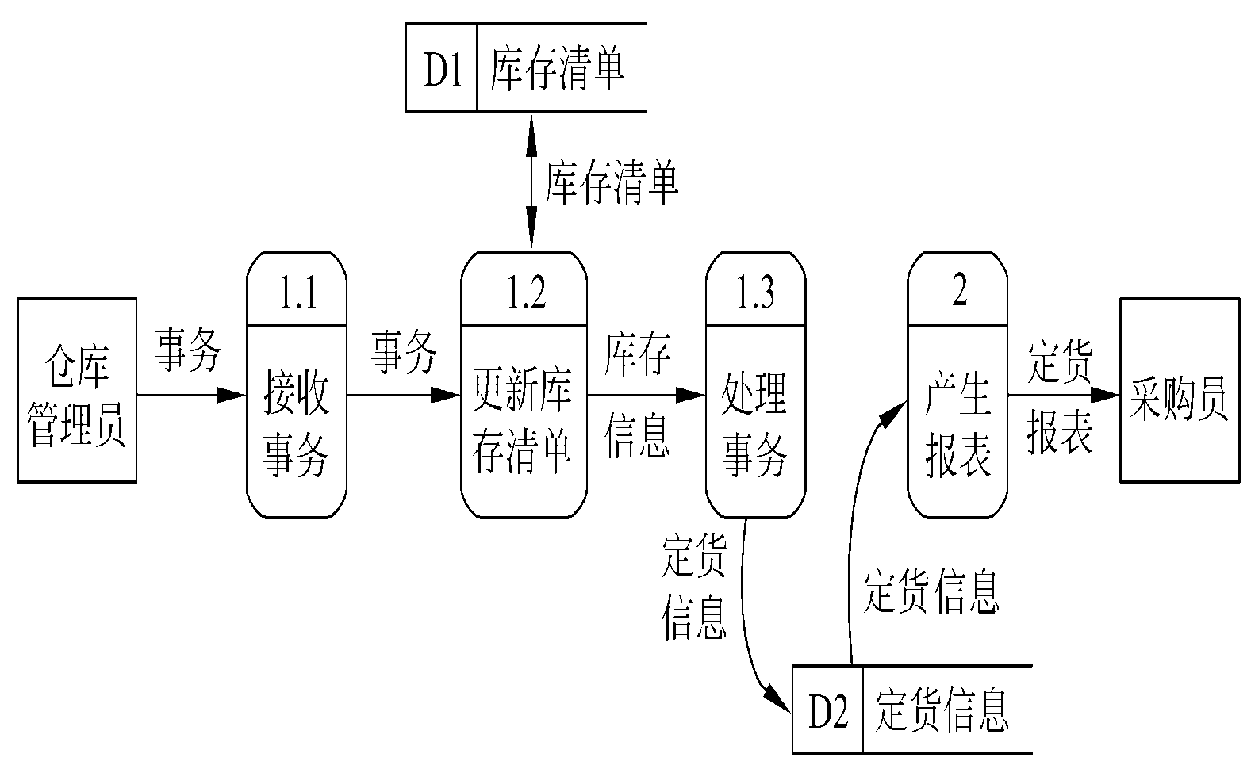
图2.7 把处理事务的功能进一步分解后的数据流图

Slide 36
画数据流图的原则（注意事项）
1、数据流图上所有图形符号只限于前述四种基本图形元素。
2、每个加工至少有一个输入数据流和一个输出数据流，反映出此加工数据的来源与结果。
3、图上每个元素都必须有名字。
4、画数据流不是画控制流，只反映系统“做什么”，不反映“如何做”。整个图不反映加工的执行顺序。

Slide 37
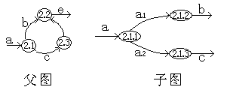
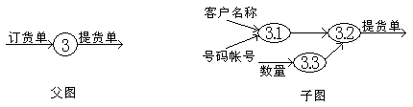
5、编号：需按层给处理框编号。编号表明该处理处在哪一层以及上下图父图与子图的关系。
例1：
6、父图与子图的平衡。子图的输入输出数据流同父图相应处理的输入输出必须一致。
例2：

Slide 38
例1：上图完全相同。
例2：父图输入是订货单，子图不是，看似不平衡，查数据词典得知，订货单由客户、帐号、数据三个元素组成，所以父、子图还是平衡的。

Slide 39
7、存储：一个局部存储只要当它作为某些处理的数据接口或某个处理特定的输入输出时，就要把它画出来，有助于实现信息的隐蔽。
8、提高数据流图的易理解性。
（1）注意合理分解；
（2）分解时注意字处理的独立性与均匀性；
（3）分层清楚，不要在一张图上有些是基本处理，有些处理还要分解好几层。

Slide 40
2.4.3 命名
数据流图中每个成分的命名是否恰当，直接影响数据流图的可理解性。因此给这些成分起名字时应该仔细推敲。命名时应注意的问题：
1. 为数据流(或数据存储)命名
(1) 名字应代表整个数据流(或数据存储)的内容，而不是仅仅反映它的某些成分。
(2) 不要使用空洞的、缺乏具体含义的名字(如“数据”、“信息”、“输入”之类)。
（3）名字只能是名词或名词短语。

Slide 41
(4) 如果在为某个数据流(或数据存储)起名字时遇到了困难，则很可能是因为对数据流图分解不恰当造成的，应该试试重新分解，看是否能克服这个困难。
2. 为处理命名
(1) 通常先为数据流命名，然后再为与之相关联的处理命名。这样命名比较容易，而且体现了人类习惯的“由表及里”的思考过程。
(2) 名字应该反映整个处理的功能，而不是它的一部分功能。
(3) 名字最好由一个具体的及物动词加上一个具体的宾语组成。应该尽量避免使用“加工”、“处理”等空洞笼统的动词作名字。

Slide 42
(4) 通常名字中仅包括一个动词，如果必须用两个动词才能描述整个处理的功能，则把这个处理再分解成两个处理可能更恰当些。
(5) 如果在为某个处理命名时遇到困难，则很可能是发现了分解不当的迹象，应考虑重新分解。
3、数据源点/终点命名
并不需要在开发目标系统的过程中设计和实现，它并不属于数据流图的核心内容，只不过是目标系统的外围环境部分(可能是人员、计算机外部设备或传感器装置)。通常，为数据源点/终点命名时采用它们在问题域中习惯使用的名字(如“采购员”、“仓库管理员”等)。

Slide 43
2.4.4 用途
1、画数据流图的基本目的是利用它作为交流信息的工具。
分析员把他对现有系统的认识或对目标系统的设想用数据流图描绘出来，供有关人员审查确认。绝大多数用户都可以理解和评价它。
2、原有的功能级数据流图用来描绘系统的整体逻辑概貌。
详细的数据流图应该分层，并且在把功能级数据流图细化后得到的处理超过9个时，应该采用画分图的办法，也就是把每个主要功能都细化为一张数据流分图。

Slide 44
3、数据流图的另一个主要用途是作为分析和设计的工具。
分析员在研究现有的系统时常用系统流程图表达他对这个系统的认识，这种描绘方法形象具体，比较容易验证它的正确性；但是，开发工程的目标往往不是完全复制现有的系统，而是创造一个能够完成相同的或类似的功能的新系统。用系统流程图描绘一个系统时，系统的功能和实现每个功能的具体方案是混在一起的。因此，分析员希望以另一种方式进一步总结现有的系统，这种方式应该着重描绘系统所完成的功能而不是系统的物理实现方案。数据流图是实现这个目标的极好手段。

Slide 45
2.5 数据字典
一、定义：数据字典是关于数据的信息的集合，也就是对数据流图中包含的所有元素的定义的集合。它的作用是在软件分析和设计的过程中给人提供关于数据的描述信息。
二、作用：数据流图和数据字典共同构成系统的逻辑模型，没有数据字典数据流图就不严格，然而没有数据流图数据字典也难于发挥作用。只有数据流图和对数据流图中每个元素的精确定义放在一起，才能共同构成系统的规格说明。

Slide 46
2.5.1 数据字典的内容
一般说来，数据字典应该由下列4类元素的定义组成：
(1) 数据流
(2) 数据流分量(即数据元素)
(3) 数据存储
(4) 处理。
处理用其他工具描述更好，数据字典中使用较少。数据字典主要描述前三类，特别是数据元素。

Slide 47
2.5.2 定义数据的方法
定义绝大多数复杂事物的方法，都是用被定义的事物的成分的某种组合表示这个事物，这些组成成分又由更低层的成分的组合来定义。从这个意义上说，定义就是自顶向下的分解，所以数据字典中的定义就是对数据自顶向下的分解。应该把数据分解到什么程度呢?一般说来，当分解到不需要进一步定义，每个和工程有关的人也都清楚其含义的元素时，这种分解过程就完成了。
例：定货报表--零件编号、数量、价格、供应商

Slide 48
2.5.3 数据字典的用途
数据字典最重要的用途是作为分析阶段的工具。
1、在数据字典中建立的一组严密一致的定义很有助于改进分析员和用户之间的通信，因此将消除许多可能的误解。
2、对数据的这一系列严密一致的定义也有助于改进在不同的开发人员或不同的开发小组之间的通信。如果要求所有开发人员都根据公共的数据字典描述数据和设计模块，则能避免许多麻烦的接口问题。

Slide 49
2.5.4 数据字典的实现
在开发大型软件系统的过程中，数据字典的规模和复杂程度迅速增加，人工维护数据字典几乎是不可能的，需要数据字典处理程序。开发小型软件系统时暂时没有，建议采用卡片形式书写数据字典，每张卡片上保存描述一个数据的信息。这样做更新和修改起来比较方便，而且能单独处理描述每个数据的信息。
（1）数据流: 一个数据流词条应有以下内容
数据流名----- 数据流别名-----
简述------简要介绍作用
数据流来源----来自何方 数据流去向----去向何处
数据流组成----数组结构
每个数据量.流通量---数据量、流通量

Slide 50
例：
数据流名称：定货报表
别 名：无
简 述：超过临界值计算机产生的报告
来 源：产生订货报告程序
去 向：采购员
数 据 流 量：1份/每天
组 成：零件编号+零件名称+定货数量+目前价格+主要供应者+次要供应者。

Slide 51
(2) 数据流分量(即数据元素)描述：
数据元素名： 别名： 类型：数字、文字 长度： 取值范围： 相关数据元素及数据构：
例：
数据项名称：零件编号
别 名：G—NO G---NUM
类 型：字符串
长 度：10
取值范围及含义： 第1位进口/国产 第2-3位类别
第5-7位规格 第8-10位品名编号

Slide 52
(3) 数据存储（数据文件）描述：
数据存取名：别名：简述：存放的数据 输入数据：
输出数据： 数据文件组成： 存取频率：
存储方式：顺序、直接、关键码
例：数据存取名：库存纪录 别名：无
简述：简述库存所有可供货物的信息
输入数据：入库单、取货单
输出方式：取货单
组成：货物名称+编号+生产厂家+单价+库存量
组织方式：索引文件，以货物编号为关键字
存取频率: 要求能立即查询

Slide 53
(4) 处理(加工)描述:
处理名: 处理编号:反映处理的层次
简要描述: 输入数据流: 输出数据流:
处理逻辑: 简述处理程序,顺序
例：处理名：仓库供货 编号：1.2
简要描述: 接收到合格订单时激发
输入: 合格订单 输出:可供货订单、缺货订单
加工逻辑：根据库存纪录
IF 订单项目的数量<该项目库存量的临界值
THEN 可供货处理
ELSE 此订单缺货登录，待进货后再处理
END IF

Slide 54
2.6 成本/效益分析
开发一个软件系统是一种投资，期望将来获得更大的经济效益。经济效益通常表现为减少运行费用或(和)增加收入。但是，投资开发新系统往往要冒一定风险，系统的开发成本可能比预计的高，效益可能比预期的低。效益分析的目的正是要从经济角度分析开发一个特定的新系统是否划算，从而帮助客户组织的负责人正确地作出是否投资于这项开发工程的决定。
为了对比成本和效益，首先需要估计它们的数量。

Slide 55
2.6.1 成本估计
软件开发成本主要表现为人力消耗(乘以平均工资则得到开发费用)。成本估计不是精确的科学，因此应该使用几种不同的估计技术以便相互校验。下面简单介绍3种估算技术。
1. 代码行技术
代码行技术是比较简单的定量估算方法，它把开发每个软件功能的成本和实现这个功能需要用的源代码行数联系起来。通常根据经验和历史数据估计实现一个功能需要的源程序行数。当有以往开发类似工程的历史数据可供参考时，这个方法是非常有效的。

Slide 56
一旦估计出源代码行数以后，用每行代码的平均成本乘以行数就可以确定软件的成本。每行代码的平均成本主要取决于软件的复杂程度和工资水平。
2. 任务分解技术
这种方法首先把软件开发工程分解为若干个相对独立的任务。再分别估计每个单独的开发任务的成本，最后累加起来得出软件开发工程的总成本。估计每个任务的成本时，通常先估计完成该项任务需要用的人力(以人月为单位)，再乘以每人每月的平均工资而得出每个任务的成本。

Slide 57
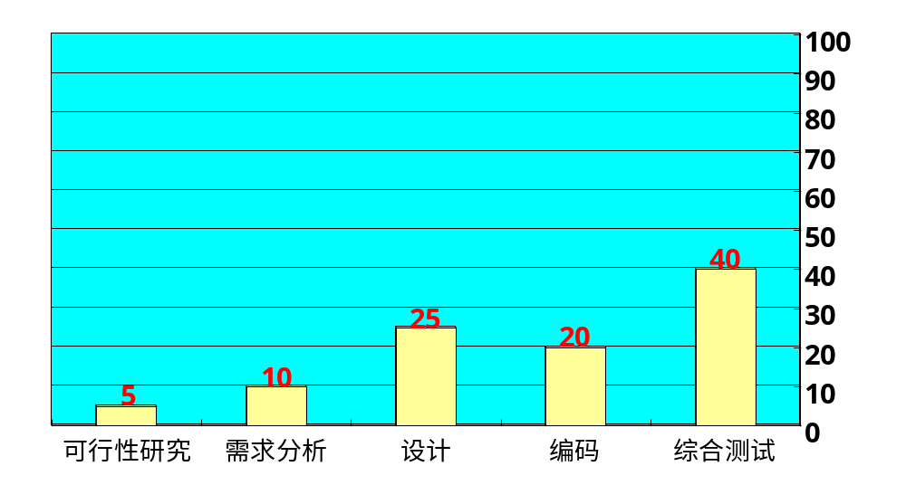
最常用的办法是按开发阶段划分任务。如果软件系统很复杂，由若干个子系统组成，则可以把每个子系统再按开发阶段进一步划分成更小的任务。
典型环境下各个开发阶段需要使用的人力的百分比

Slide 58
3. 自动估计成本技术
采用自动估计成本的软件工具可以减轻人的劳动，并且使得估计的结果更客观。但是，采用这种技术必须有长期搜集的大量历史数据为基础，并且需要有良好的数据库系统支持。

Slide 59
2.6.2 成本/效益分析的方法
成本/效益分析的第一步是估计开发成本、运行费用和新系统将带来的经济效益。
虽然许多系统在开发时预期生命周期长达10年以上，但是时间越长系统被废弃的可能性也越大，为了保险起见，以后在进行成本/效益分析时一律假设生命周期为5年。
比较新系统的开发成本和经济效益，以便从经济角度判断这个系统是否值得投资，但是，投资是现在进行的，效益是将来获得的，不能简单地比较成本和效益，应该考虑货币的时间价值。

Slide 60
1. 货币的时间价值
通常用利率的形式表示货币的时间价值。假设年利率为i，如果现在存入P元，则n年后可以得到的钱数为：F=P(1+i)^{n}
这也就是P元钱在n年后的价值。反之，如果n年后能收入F元钱，那么这些钱的现在价值是
P=F/(1+i)^{n}

Slide 61
例如，修改一个已有的库存清单系统，使它能在每天送给采购员一份定货报表。修改已有的库存清单程序并且编写产生报表的程序，估计共需5000元；系统修改后能及时定货将消除零件短缺问题，估计因此每年可以节省2500元，5年共可节省12500元。但是，不能简单地把5000元和12500元相比较，因为前者是现在投资的钱，后者是若干年以后节省的钱。
假定年利率为12%，利用上面计算货币现在价值的公式可以算出修改库存清单系统后每年预计节省的钱的现在价值，如表2.3（见书41页）所示。

Slide 62
将来的收入折算成现在值
年 将来值元 （1+ i ） 现在值元 累计现值元
1 2 500 1.12 2 232.14 2 232.14
2 2 500 1.25 1 992.98 4 225.12
3 2 500 1.40 1 779.45 6 004.57
4 2 500 1.57 1 588.80 7 593.37
5 2 500 1.76 1 418.57 9 011.94

Slide 63
2. 投资回收期
通常用投资回收期衡量一项开发工程的价值。所谓投资回收期就是使累计的经济效益等于最初投资所需要的时间。显然，投资回收期越短就能越快获得利润，因此这项工程也就越值得投资。
投资回收期仅仅是一项经济指标，为了衡量一项开发工程的价值，还应该考虑其他经济指标。

Slide 64
3. 纯收入
衡量工程价值的另一项经济指标是工程的纯收入，也就是在整个生命周期之内系统的累计经济效益(折合成现在值)与投资之差。这相当于比较投资开发一个软件系统和把钱存在银行中(或贷给其他企业)这两种方案的优劣。如果纯收入为零，则工程的预期效益和在银行存款一样，但是开发一个系统要冒风险，因此从经济观点看这项工程可能是不值得投资的。如果纯收入小于零，那么这项工程显然不值得投资。

Slide 65
4. 投资回收率
把资金存入银行或贷给其他企业能够获得利息，通常用年利率衡量利息多少。类似地也可以计算投资回收率，用它衡量投资效益的大小，并且可以把它和年利率相比较，在衡量工程的经济效益时，它是最重要的参考数据。

Slide 66
2.7 小结
可行性研究进一步探讨问题定义阶段所确定的问题是否有可行的解。在对问题正确定义的基础上，通过分析问题，导出试探性的解，然后复查并修正问题定义，再次分析问题，改进提出的解法……。经过定义问题、分析问题、提出解法的反复过程，最终提出一个符合系统目标的高层次的逻辑模型。然后根据系统的这个逻辑模型设想各种可能的物理系统，并且从技术、经济和操作等各方面分析这些物理系统的可行性。最后，系统分析员提出一个推荐的行动方针，提交用户和客户组织负责人审查批准。

Slide 67
在表达分析员对现有系统的认识和描绘他对未来的物理系统的设想时，系统流程图是一个很好的工具。系统流程图实质上是物理数据流图，它描绘组成系统的主要物理元素以及信息在这些元素间流动和处理的情况。
数据流图的基本符号只有4种，它是描绘系统逻辑模型的极好工具。通常数据字典和数据流图共同构成系统的逻辑模型。没有数据字典精确定义数据流图中每个元素，数据流图就不够严密；然而没有数据流图，数据字典也很难发挥作用。
成本/效益分析是可行性研究的一项重要内容，是客户组织负责人从经济角度判断是否继续投资于这项工程的主要依据。

Slide 68
课堂练习
1.可行性研究的任务是什么
2.可行性研究从哪个三个角度进行
3.可行性研究阶段的文档叫什么名字
4.数据流图与数据字典共同描绘系统的（）
5.如何进行软件成本估计？
6.做经济效益分析时有哪些指标

Slide 69
课堂练习
1.储户把存折和取款单一并交给银行出纳员检验。出纳员核对账目，一旦发现存折有效性问题、取款单填写问题，或存折、帐卡与取款单不符等问题时，均应报告储户。在检查通过后，出纳员将取款信息登记在存折和帐卡上，并通知付款。根据付款同志给储户付款，从而完成这一简单的数据处理活动。

Slide 70
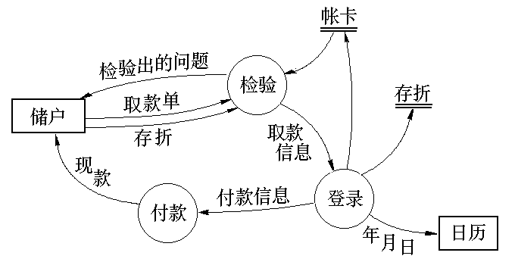
答 案

Slide 71
教材购销系统

Slide 72
教材购销系统
教材
购销
系统
学
生
书库保管员

Slide 73
教材购销系统
F1教材存量表
学
生
1
销售
2
采购
书库
保管员
购书单 缺书单
进书通知
领书单 进书通知
F2缺书登记表

